Slide 1




PROJET DE FIN D’ÉTUDES
POUR L’OBTENTION DU DIPLÔME NATIONAL D’INGÉNIEUR EN INFORMATIQUE
Conception et Développement d’une Application Web de Suivi des Dossiers Clients et de Prise de Rendez-vous avec Intégration d’une Chaîne DevOps pour l’Automatisation des Processus – CETIME
Réalisé par :
Encadré par:
Khalil ZRIBI
Dalel Ayed Lakhel

Slide 2

PLAN
01
INTRODUCTION
06
CONCEPTION
02
L'ORGANISATION D'ACCUEIL
07
METHODE DE TRAVAIL
03
PROBLÉMATIQUE
08
TECHNOLOGIES UTILISÉES
04
ETUDE DE L'EXISTANT / CRITIQUE DE L'EXISTANT
09
CONCLUSION / PERSPECTIVE
05
SOLUTION PROPOSÉE

Slide 3

INTRODUCTION

Slide 4

DESCRIPTION DU PROJET
Ce projet consiste à développer une application web de gestion des dossiers clients et de planification des rendez-vous pour le CETIME, avec une intégration DevOps complète (CI/CD) et une connexion au système ERP Odoo 10

Slide 5




OBJECTIFS DU PROJET
Moderniser le système de gestion des dossiers clients
Améliorer l'efficacité opérationnelle
Automatiser les processus administratifs
Mettre en place une chaîne DevOps complète
Assurer l’interopérabilité avec le système ERP
Odoo 10

Slide 6
L'ORGANISATION D'ACCUEIL

Slide 7

PRÉSENTATION DU CETIME
MISSIONS PRINCIPALES
Le CETIME est un centre technique spécialisé dans l'accompagnement des industries mécaniques et électriques. L'organisation joue un rôle clé dans le soutien technique, la certification et le conseil auprès des entreprises du secteur.
L’assistance technique.
La formation professionnelle
Le conseil technique et technologique
Créé en : 1982
Le contrôle qualité et conformité
Emplacement principal : Tunis
La diffusion de l’information
Type d’entreprises accompagnées : PME industrielles

Slide 8
PROBLÉMATIQUE

Slide 9

PROBLÉMATIQUE
Comment moderniser et optimiser la gestion des dossiers clients du CETIME tout en maintenant l'intégration avec l'infrastructure existante ?
Problématique Technique : Comment intégrer une solution moderne avec l'ERP Odoo 10 existant ?
Problématique Utilisateur : Comment assurer une adoption facile par les agents et les clients ?
Problématique Organisationnelle : Comment maintenir la continuité de service pendant la transition ?

Slide 10
ETUDE DE L'EXISTANT / CRITIQUE DE L'EXISTANT

Slide 11

ÉTUDE DE L'EXISTANT
ERP actuel : Odoo 10
Création des dossiers : Manuelle
Suivi des demandes : Par email ou documents papier
Rendez-vous : Planifiés par téléphone ou agenda local
Communication client : Téléphone / email
Reporting : Fichiers manuels, pas de KPI dynamiques
Interface client : Absente

Slide 12
CRITIQUE DE L'EXISTANT
Manque de traçabilité : Impossible de suivre les dossiers en temps réel
Retards : Processus lents et manuels
Coordination difficile : Communication non centralisée
Reporting limité : Statistiques générées manuellement
Risque d’erreurs : Saisie manuelle non sécurisée
Aucune automatisation : Pas de CI/CD ni supervision

Slide 13
SOLUTION PROPOSÉE

Slide 14
SOLUTION PROPOSÉE
Développement d’une plateforme web intégrée permettant une gestion complète, centralisée et automatisée des dossiers clients et des rendez-vous, avec une intégration DevOps pour garantir la qualité, la rapidité de déploiement et la maintenance continue
Composants de la Solution
Valeur Ajoutée
Interface Web Administrative : Gestion complète des dossiers, rendez-vous, utilisateurs
Portail Client : Interface en ligne pour le suivi des demandes et la réservation de rendez-vous.
API d’Intégration : Connexion directe avec l’ERP Odoo 10 pour la synchronisation des données.
Infrastructure DevOps : Chaîne CI/CD, conteneurisation avec Docker, supervision, sécurité et automatisation.
Efficacité opérationnelle : Automatisation des processus, réduction des erreurs.
Traçabilité : Suivi en temps réel des dossiers et des interactions.
Qualité & Maintenance : Intégration d’une chaîne DevOps (CI/CD, Docker, monitoring).
Interopérabilité : Connexion fluide avec l’ERP Odoo 10 existant.

Slide 15
CONCEPTION

Slide 16
ANALYSE DES BESOINS FONCTIONNELS
Authentification & Gestion des Rôles
Connexion sécurisée via OAuth2 et JWT
Gestion des rôles : Administrateur, Agent, Client
Activation manuelle des comptes utilisateurs par un administrateur
Accès différencié aux fonctionnalités selon le rôle
Gestion des Dossiers Clients
Création, édition, suppression et archivage automatique ou manuel des dossiers
Ajout de documents (PDF, images) à chaque dossier
Consultation de l’historique des actions
Suivi d’état du dossier (Ouvert, En cours, Terminé, Archivé)
Planification des Rendez-vous
Réservation de rendez-vous en ligne par les clients
Visualisation des créneaux disponibles par les clients
Validation, annulation et gestion des créneaux par les agents
Notifications automatiques par e-mail lors des changements de statut
Statistiques & Rapports
Visualisation de tableaux de bord KPI (ex : taux de retard, dossiers clôturés)
fichage graphique des indicateurs (ex : barres, courbes via Recharts)
Intégration ERP Odoo 10
Récupération des données clients directement depuis la base PostgreSQL Odoo 10
Synchronisation bidirectionnelle des dossiers et utilisateurs
Respect de la structure de données existante (sans modifier Odoo)

Slide 17
BESOINS NON FONCTIONNELS
Performance & Fiabilité
Qualité & Tests
CI/CD (Intégration et Déploiement Continus)
Conteneurisation & Portabilité
Sécurité
Supervision & Monitoring

Slide 18




LES ACTEURS
ADMINISTRATEUR
AGENT
CLIENT
Responsable DevOps

Slide 19
FONCTIONNALITÉS PAR ACTEUR
ADMINISTRATEUR
Gestion des Utilisateurs
Création, modification et suppression des comptes
Attribution des rôles (Agent, Client)
Gestion des droits d'accès et permissions
Gestion Avancée des Dossiers
Accès complet à tous les dossiers clients
Configuration des workflows et états
Archivage automatique et manuel
Gestion complète des documents
Statistiques & Rapports
Génération de rapports PDF/Excel
Tableaux de bord KPI en temps réel
Analyse des performances par agent
Statistiques d'utilisation globales
Configuration Système
Intégration ERP Odoo 10
Paramétrage OAuth2/JWT
Supervision calendrier global

Slide 20

FONCTIONNALITÉS PAR ACTEUR
AGENT
Gestion Opérationnelle des Dossiers
Création avec formulaire structuré
Suivi et mise à jour des états
Gestion des documents clients
Consultation de l’historique complet des dossiers
Planification des Rendez-vous
Accès à un calendrier personnel
Validation ou refus des demandes de rendez-vous
Confirmation/annulation de rendez-vous
Notifications automatiques vers les clients
Rapports Personnels
Visualisation de ses propres statistiques
Génération de rapports des dossiers traités
Indicateurs de performance
Exportation des rapports en PDF ou Excel

Slide 21
FONCTIONNALITÉS PAR ACTEUR
CLIENT
Consultation des Dossiers
Visualisation en temps réel de l’état d’avancement
Accès à l’historique de ses demandes
Téléchargement des documents finalisés
Suivi des étapes de traitement
Prise de Rendez-vous
Réservation de rendez-vous en ligne
Visualisation des créneaux disponibles
Confirmations automatiques par email
Interface calendrier simplifiée
Profil & Notification
Gestion des informations personnelles
Historique des interactions
Préférences de notification
Réception de notifications importantes

Slide 22
FONCTIONNALITÉS PAR ACTEUR
Responsable DevOps
Gestion de la chaîne DevOps (CI/CD, logs, déploiements)
Configurer la CI/CD
Superviser les déploiements
Gérer les logs et la surveillance
Gérer les conteneurs
Analyser la qualité du code
Gérer les artefacts

Slide 23
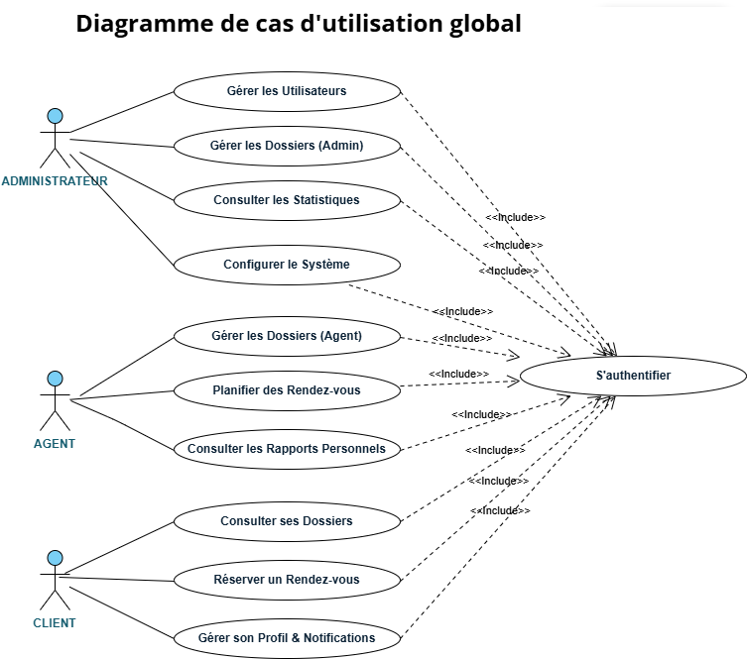


Slide 24
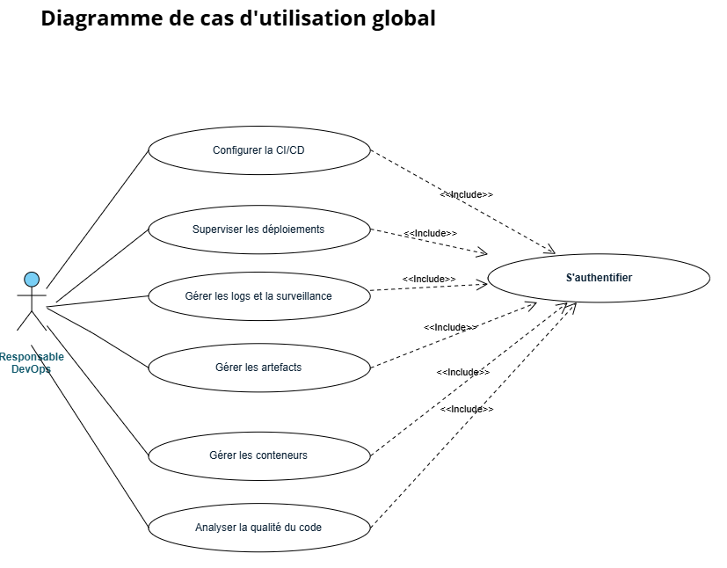

Slide 25
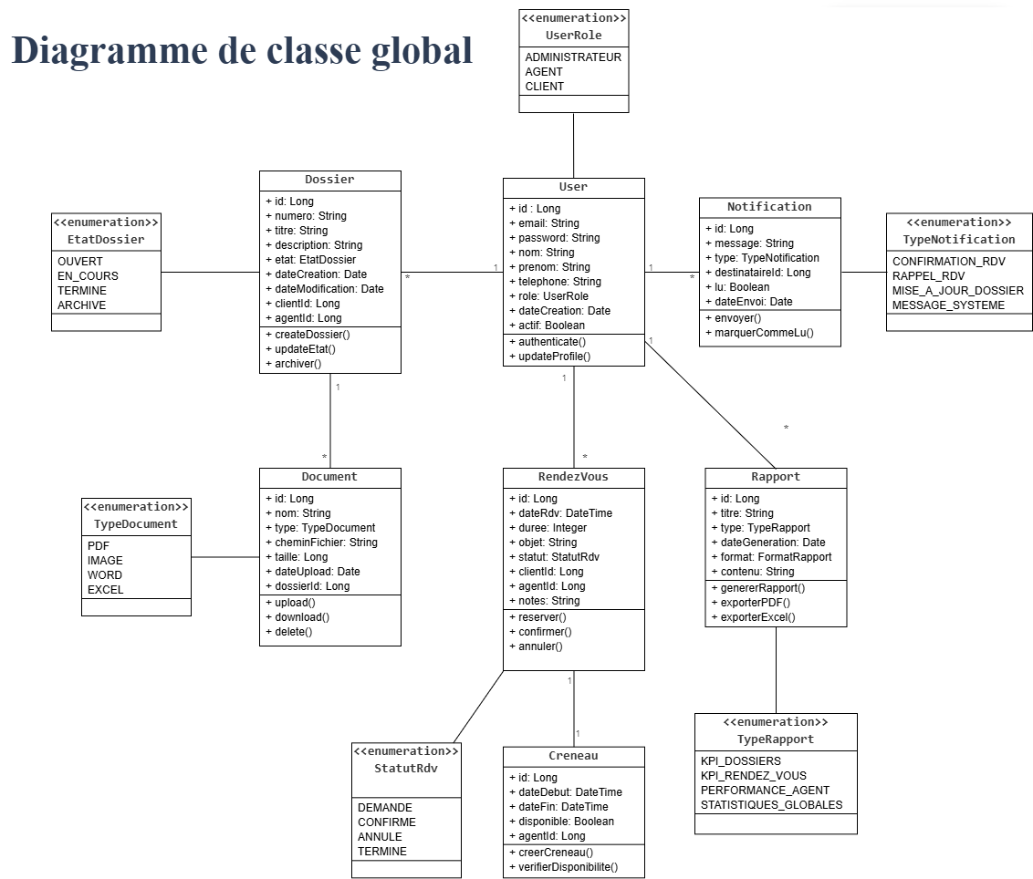
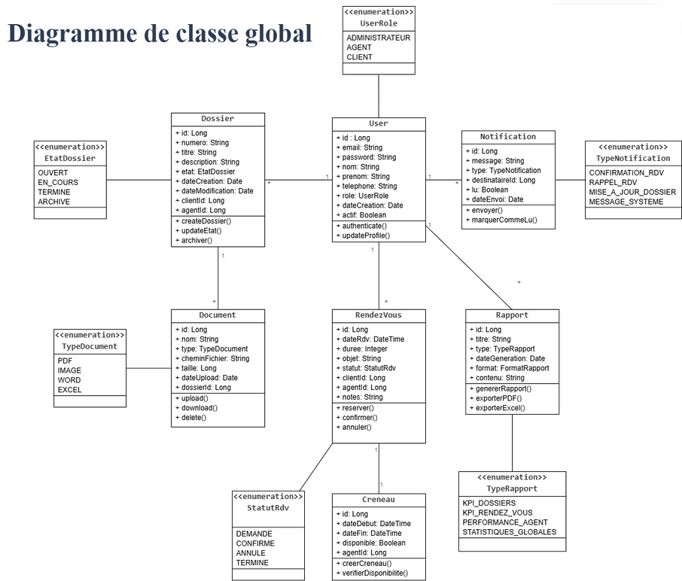

Slide 26
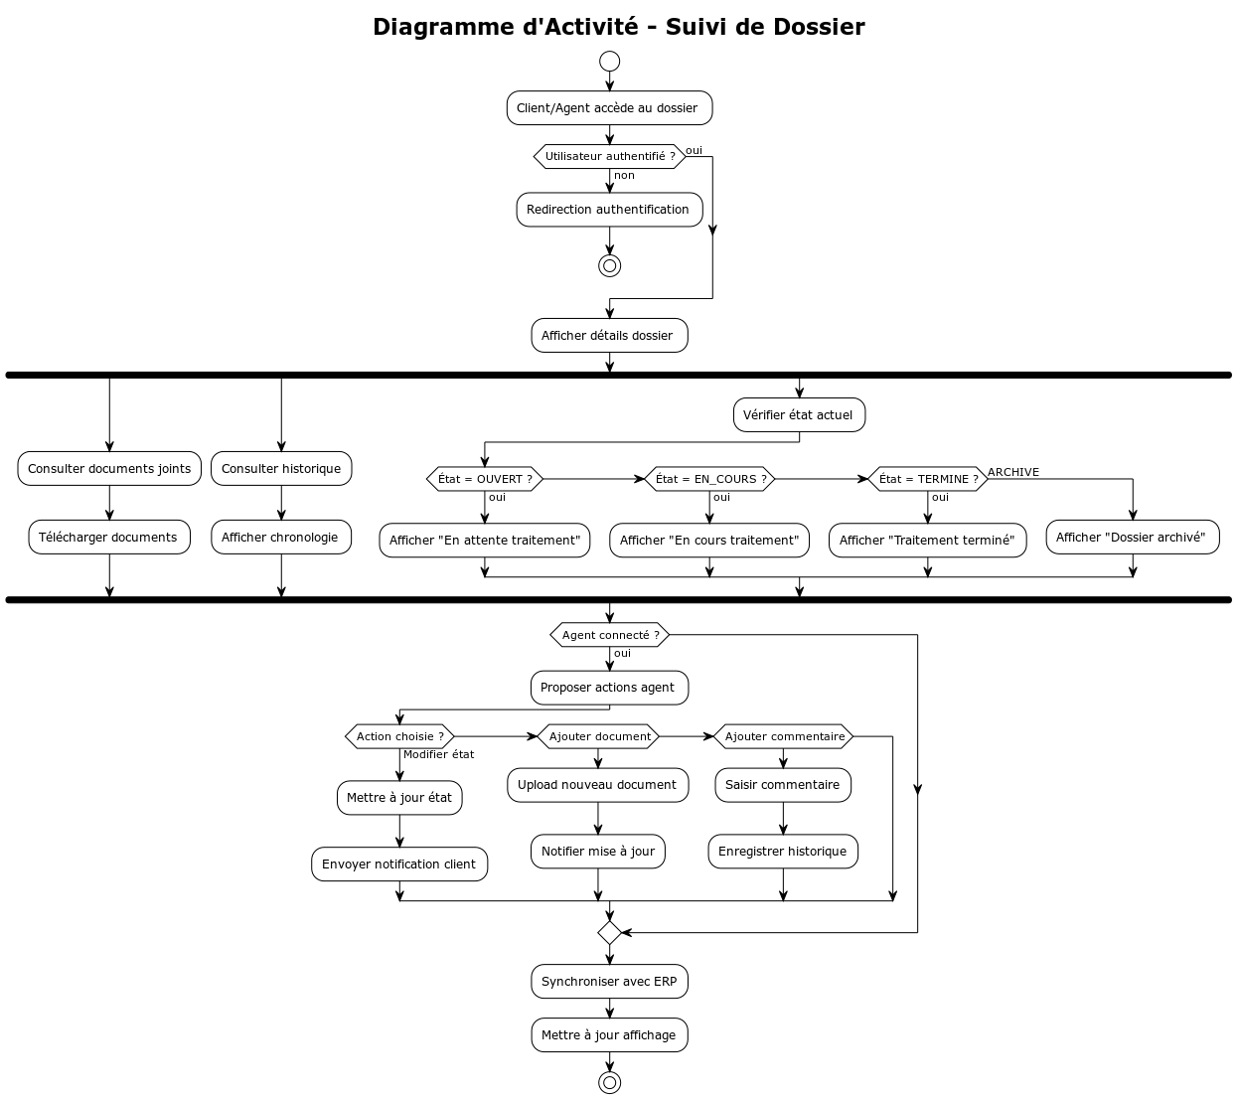

Slide 27
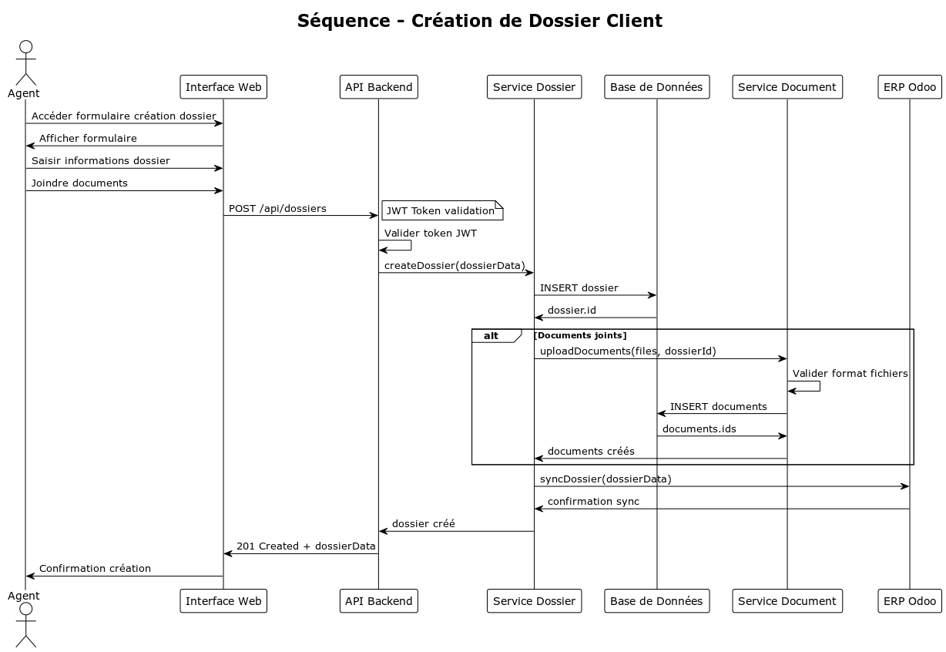

Slide 28
METHODE DE TRAVAIL

Slide 29
METHODE DE TRAVAIL
Agile avec Scrum
Sprints de 2 semaines
Réunions de planification et de revue
Développement itératif et incrémental

Slide 30
TECHNOLOGIES UTILISÉES

Slide 31








FRONTEND WEB
BACKEND
React Js
Recharts
Node Js
Express Js
JWT
OAuth2
BASE DE DONNÉES
VERSIONNAGE & COLLABORATION
PostgreSQL
Github

Slide 32






pipelINE CI/CD
MONITORING & SÉCURITÉ
Azure DevOps
Sonarcloud
Grafana
Prometheus
CONTENEURISATION
ORCHESTRATION
Docker
kubernetes

Slide 33
CONCLUSION / PERSPECTIVE

Slide 34


CONCLUSION
Ce travail a permis la mise en place d’une solution digitale moderne, conçue pour répondre efficacement aux besoins du centre qui permet de :
Une gestion centralisée et optimisée des dossiers clients
Une planification simple et intuitive des rendez-vous
Une traçabilité complète et en temps réel des interactions
Une automatisation du déploiement et de la supervision via une chaîne DevOps complète (CI/CD, Docker, Monitoring)
Cette solution contribue à améliorer considérablement l’efficacité des processus internes, tout en assurant la robustesse, la sécurité et l’évolutivité.

Slide 35

PERSPECTIVES
Intégration d’une interface mobile dans une future itération
Intégration d’un chatbot intelligent pour assister les utilisateurs
Généralisation de la plateforme à d’autres services du CETIME

Slide 36
MERCI POUR VOTRE ATTENTION

